Slide 1
QUERIDAS CRIANÇAS E FAMÍLIAS
SABEMOS QUE ESTE PERÍODO DE ISOLAMENTO SOCIAL
PELO QUAL ESTAMOS PASSANDO É UM DESAFIO PARA A NOSSA CRIATIVIDADE, SÃO MUITOS DIAS EM CASA, E ESSE CONFINAMENTO SE TORNA CRUEL PRINCIPALMENTE PARA AS CRIANÇAS, QUE ESTÃO ACOSTUMADAS A GASTAR SUAS ENERGIAS NA ESCOLA, NOS PASSEIOS, CORRENDO E BRINCANDO AO AR LIVRE COM OS AMIGUINHOS, TENDO AGORA QUE FICAR TODO O TEMPO EM CASA, LONGE DE TUDO QUE MAIS GOSTAM. ESTA SITUAÇÃO CERTAMENTE DEIXA NOSSOS PEQUENOS CANSADOS, IRRITADOS E ATÉ MESMO ESTRESSADOS.
PENSAMOS TAMBÉM NÃO SER IDEAL QUE NESTE PERÍODO OS PEQUENOS PASSEM MUITO TEMPO EM FRENTE À UMA TELA, SEJA DE CELULAR, TÁBLETE OU TELEVISÃO, POR ISSO É IMPORTANTE PENSARMOS EM ATIVIDADES QUE PODEM SER INSPIRAÇÕES PARA DEIXAR ESTES DIAS COM AS CRIANÇAS MAIS DIVERTIDOS:
*FAÇAM UMA LISTA DE ATIVIDADES E BRINCADEIRAS QUE PODEM REALIZAR JUNTOS;
*CONTEM HISTÓRIAS E FAÇAM DESENHOS;
*ESTIMULEM ATIVIDADES DE PINTURA, ARTESANATO, JOGOS, DANÇAS, MÍMICAS;
*FAÇAM JUNTOS RECEITAS DE DOCES OU SALGADOS;
*APROVEITEM ESTE TEMPO PARA OUVIR, OBSERVAR, CONHECER E
BRINCAR, BRINCAR MUITO, DANDO E RECEBENDO AMOR, FORTALECENDO AINDA MAIS O VÍNCULO FAMILIAR.
LEMBREM-SE, ESTE É UM MOMENTO DE APRENDIZADO PARA
TODOS. ESTAMOS ANSIOSOS PARA VOLTAR À ESCOLA E NOS
REENCONTRAR, E QUANDO ISSO ACONTECER QUEREMOS
MUITAS HISTÓRIAS BONITAS PARA CONTAR.

Slide 2
Centro Municipal de Educação Infantil
Galvão – SC
Professoras: Caroline Fatini Bez Batti
Lorimar Zonta
Marcelli Possan de Freitas
Turmas: Pré II Mat. e Vesp.
Planejamento de atividades a serem realizadas em casa
Semana de 18/05/20 à 29/05/2020
Manter uma alimentação saudável é de extrema importância para nossa saúde e bem estar, porém, devido a rotina corrida da maioria das famílias e da praticidade em consumir alimentos industrializados, infelizmente, a qualidade da nossa alimentação acaba ficando comprometida. Segundo estudos, a criança que se alimenta de forma incorreta pode não crescer adequadamente, tendo dificuldades de concentração nas atividades e fraqueza para brincar. Desta forma, pensando na qualidade de vida das nossas crianças, bem como na sua saúde e aproveitando esse momento que estão mais juntas com a família, preparamos para essa quinzena atividades voltadas ao tema: ALIMENTAÇÃO SAUDÁVEL, buscando incentivar nossos pequenos a manter hábitos alimentares saudáveis.
Nós professoras, agradecemos pela parceria mantida com as famílias, pelo comprometimento e dedicação no desenvolvimento das atividades em casa, reforçando que estamos disponíveis, para conversar, explicar o conteúdo e tirar dúvidas sempre que acharem necessário, buscando facilitar e garantir a aprendizagem à distância.

Slide 3
Objetivo geral:
- Incentivar de maneira lúdica e divertida o interesse pela alimentação saudável, buscando conscientizar as crianças sobre a importância da mesma para nossa saúde e bem estar.
Objetivos específicos:
Valorizar o momento reservado à alimentação;
Incentivar os bons hábitos alimentares;
Identificar as preferências alimentares das crianças;
Reconhecer os alimentos que fazem bem à nossa saúde;
Identificar cores, texturas e sabores dos alimentos;
Identificar diferentes tipos de alimentos: frutas, legumes, verduras, e a importância deles para a saúde;
Reconhecer o produto industrializado como um alimento menos nutritivo e portanto, não necessário de se consumir;
Desenvolver habilidade oral, visual e escrita;
Reconhecer letras do alfabeto e utilizá-las na formação das palavras;
Oportunizar momentos de interação e descontração com a família;
Expressar-se livremente por meio de desenhos, pinturas, recortes e colagens;
Desenvolver a coordenação motora fina e ampla;
Desenvolver o raciocínio lógico e conhecimento matemático;
Relacionar números às suas respectivas quantidades;

Slide 4
GALVÃO, _____ DE __________________ DE 2020.
PROFESSORA:______________________________
ALUNO(A):_________________________________
1- LEIA COM ATENÇÃO A PARLENDA ABAIXO:
UM, DOIS, FEIJÃO COM ARROZ;
TRÊS, QUATRO, FEIJÃO NO PRATO;
CINCO, SEIS, BOLO INGLÊS;
SETE, OITO, CAFÉ COM BISCOITO;
NOVE, DEZ, COMER PASTÉIS.

Slide 5
ATIVIDADES:
2- CIRCULE OS NÚMEROS QUE APARECEM NA PARLENDA: UM, DOIS, FEIJÃO COM ARROZ;
3- PINTE TODOS OS NOMES DOS ALIMENTOS;
4- DESENHE ABAIXO QUAIS DOS ALIMENTOS QUE APARECEM NA PARLENDA VOCÊ COSTUMA COMER COM FREQUÊNCIA:

Slide 6
5- LEIA O NOME DOS ALIMENTOS QUE APARECEM NA PARLENDA, IDENTIFIQUE A LETRA INICIAL, A LETRA FINAL E A QUANTIDADE DE LETRAS DE CADA UM:
NOME | 1ª LETRA | ÚLTIMA LETRA | QUANTIDADE DE LETRAS
FEIJÃO
ARROZ
BOLO
BISCOITO
PASTÉIS
6- ENCONTRE PALAVRAS PARA RIMAR COM OS ALIMENTOS ABAIXO:
FEIJÃO: _________________________________
BISCOITO: ________________________________
PASTEL: __________________________________
PUDIM: ___________________________________
CAFÉ: ____________________________________

Slide 7
7- RECORTE AS IMAGENS DOS ALIMENTOS QUE APARECEM NA PARLENDA E COM O ALFABETO MÓVEL MONTE O NOME DE CADA UM. (AS IMAGENS E ALFABETO MÓVEL ESTÃO NOS ANEXOS DA APOSTILA):

Slide 8
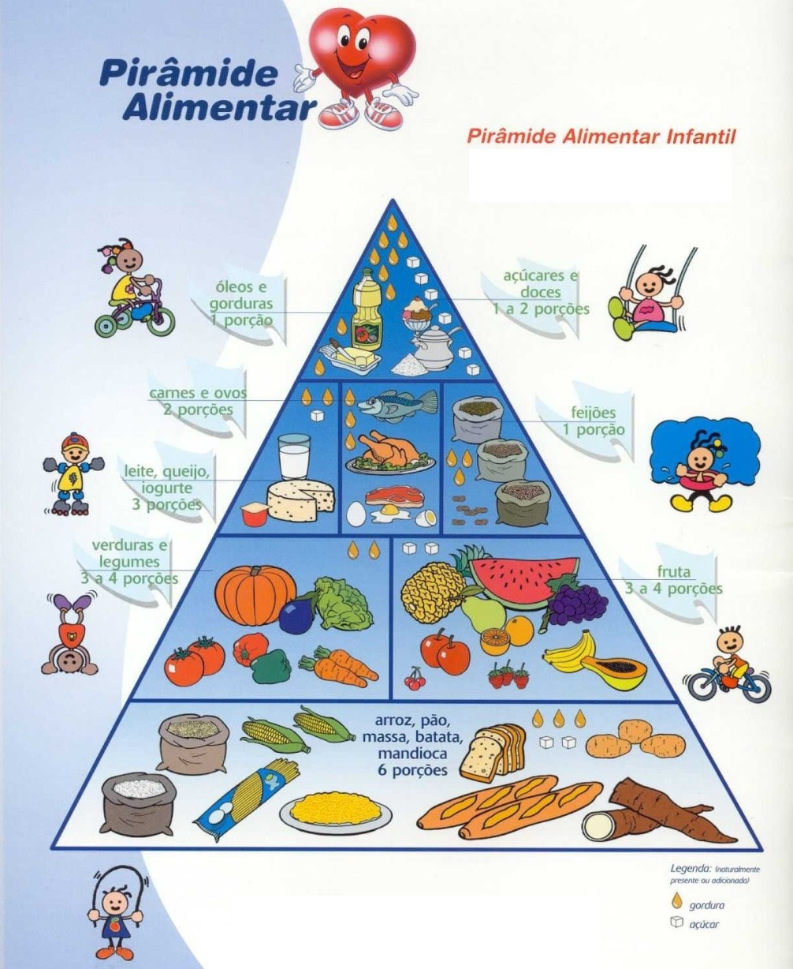
ALIMENTAÇÃO SAUDÁVEL
PARA CRESCER FORTE E SÁUDÁVEL É PRECISO CONSUMIR DIARIAMENTE ALIMENTOS RICOS EM VITAMINAS E NUTRIENTES NECESSÁRIOS PARA O BEM ESTAR DO NOSSO CORPO. ESSES ALIMENTOS DEVEM SER DISTRIBUÍDOS EM LANCHES E REFEIÇÕES AO LONGO DO DIA.
8- OBSERVE A PIRÂMIDE ALIMENTAR E DESCUBRA QUAIS
ALIMENTOS DEVEMOS CONSUMIR COM FREQUÊNCIA
E QUAIS DEVEMOS EVITAR OU CONSUMIR COM MODERAÇÃO.
ACESSE O LINK E ASSISTA O VÍDEO:
https://www.youtube.com/watch?v=wv2e7uPPIiA#action=share

Slide 9
VOCÊ SABIA QUE UMA ALIMENTAÇÃO SAUDÁVEL PREVINE VÁRIAS DOENÇAS, AJUDA A MELHORAR O HUMOR, ALÉM DE DAR FORÇA E ENERGIA PARA BRINCAR O DIA TODO. POR ISSO É MUITO IMPORTANTE MANTER UMA ALIMENTAÇÃO BALANCEADA, INGERINDO ARROZ, FEIJÃO, CARNE, MASSAS, ALÉM DE MUITAS FRUTAS, LEGUMES E VERDURAS DURANTE AS REFEIÇÕES.
9- VAMOS REGISTRAR:
DESENHE NO PRATO ABAIXO OS ALIMENTOS QUE VOCÊ
MAIS GOSTA DE COMER NO ALMOÇO.

Slide 10
VOCÊ É O QUE VOCÊ COME
10- RECORTE E COLE DENTRO DO CORPINHO OS ALIMENTOS
QUE PRECISA CONSUMIR PARA CRESCER FORTE E SAUDÁVEL:
(IMAGENS EM ANEXO)

Slide 11
BOLINHOS DE CHUVA
2 XÍCARAS DE FARINHA DE TRIGO
½ XÍCARA DE LEITE
2 OVOS
4 COLHERES DE AÇÚCAR
1 COLHER DE SOPA DE FERMENTO
CANELA EM PÓ
COMO FAZER:
BATA O AÇÚCAR COM OS OVOS E JUNTE OS DEMAIS INGREDIENTES, MISTURANDO BEM;
EM UMA PANELA ESQUENTE O ÓLEO E FRITE OS BOLINHOS;
DEPOIS DE FRITOS PASSAR NO AÇÚCAR COM CANELA.
11- ATIVIDADE:
VAMOS COLOCAR A MÃO NA MASSA!
PEÇA AJUDA PARA UM ADULTO E JUNTOS FAÇAM
A RECEITA DE BOLINHOS DE CHUVA. DEPOIS
DE PRONTO FAÇAM UM LANCHE GOSTOSO
COM A FAMÍLIA!
ATENÇÃO: A ATIVIDADE DEVE SER
REGISTRADA COM FOTOS, E
ENVIADAS NO GRUPO DE WHATS
DA TURMA.

Slide 12
12- DEPOIS DE REALIZAR A RECEITA, REGISTRE AQUI ATRAVÉS DE DESENHOS COMO FOI SUA EXPERIÊNCIA NA COZINHA, O DESENVOLVIMENTO DA RECEITA, COMO FICARAM OS BOLINHOS DE CHUVA E SE VOCÊ GOSTOU DELES:

Slide 13
13- DESENHE NOS CÍRCULOS ABAIXO A QUANTIDADE QUE SE PEDE:
6 MAÇÃS
7 LARANJAS
4 CENOURAS
2 BRÓCOLIS
5 BANANAS
3 ABACAXIS
14- A MELÂNCIA É UMA FRUTA MUITO SAUDÁVEL, RICA EM NUTRIENTES QUE NOS MANTÉM HIDRATADOS E COM ENERGIA, ALÉM DISSO, É MUITO SABOROSA! VAMOS DEIXÁ-LA BONITA COLANDO NELA PEDACINHOS DE EVA:

Slide 14
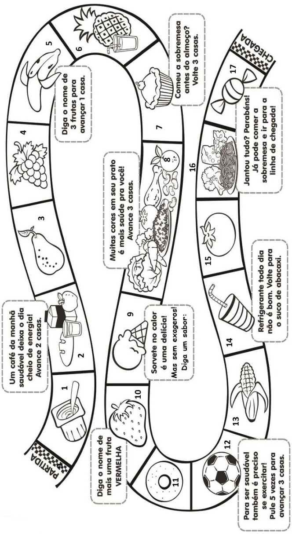
15- TRILHA DA ALIMENTAÇÃO SAUDÁVEL
(DADO PARA O JOGO E EXPLICAÇÃO NOS ANEXOS)

Slide 15
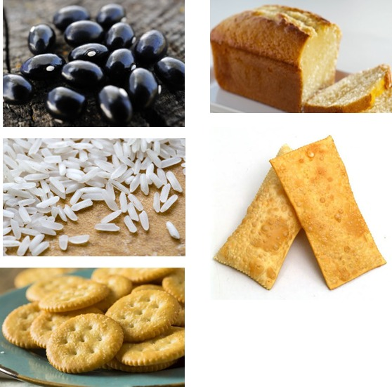
ANEXOS
ATIVIDADE Nº 7

Slide 16
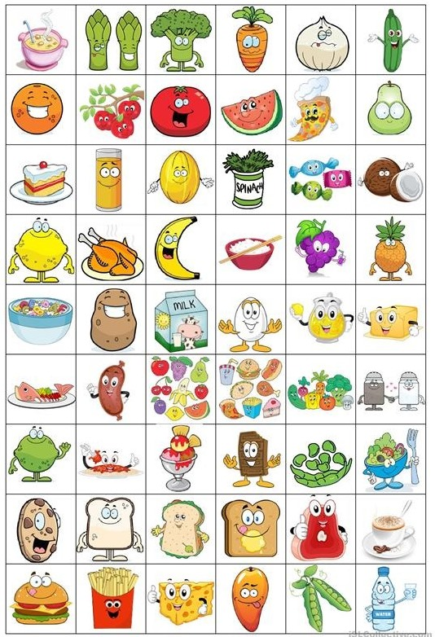
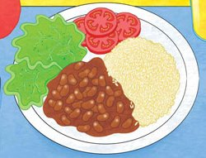
ATIVIDADE 10

Slide 17
ATIVIDADE 15
ESCOLHA DOIS OBJETOS QUE REPRESENTAM OS JOGADORES.
RECORTE E MONTE O DADO.
SORTEIE QUEM COMEÇA A JOGAR.
- VENCE O JOGO QUEM CHEGAR PRIMEIRO À CASA DO BOMBOM.

Slide 18
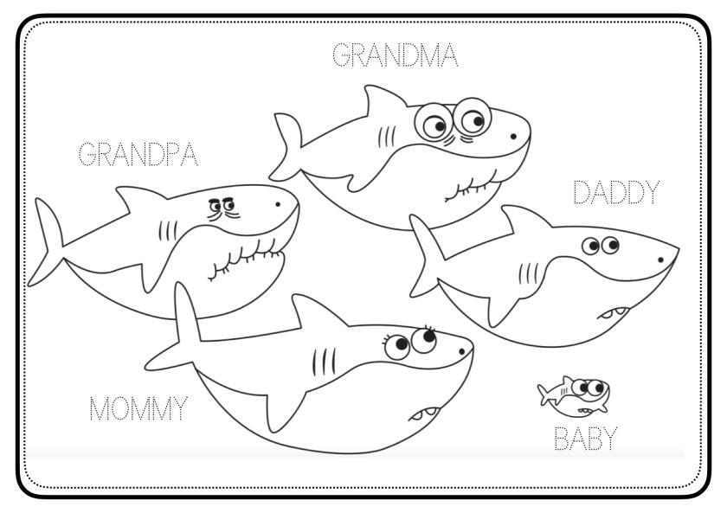
ATIVIDADES DE INGLÊS
TEACHER: RENARA LOUREIRO
NAME:___________________________________________________
EXPLICAÇÃO ACESSE O LINK::https://www.youtube.com/watch?v=aT2W-J0Ps2M
FAMILY
HELLO! HOJE VAMOS TRABALHAR O CONTEÚDO FAMILY. LEMBRAM DELE? PARA FICAR MAIS FÁCIL E DIVERTIDO TROUXE PARA VOCÊS A FAMILY DO BABY SHARK. VAMOS COLORIR, E QUEM PUDER OUÇA A MÚSICA PELO YOUTUBE.
GRANDPA: AVÔ GRANDMA: AVÓ MAMMY: MÃE DADDY: PAI BABY: BEBÊ
2. AGORA QUE VOCÊ CONHECEU A FAMILY DO BABY SHARK, NO ESPAÇO ABAIXO DESENHE A SUA FAMILY:
MY FAMILY

